Slide 1
V. 地域の活性化に向けた取組み

Slide 2


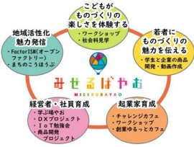
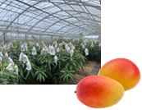
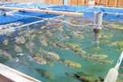
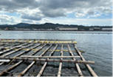

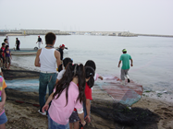

地域の活性化に向けた取組み～①産業の振興
産業の振興による地域経済の活性化
企業の立地促進と育成
農業の成長産業化
企業立地の促進
企業の創業促進
大阪産農産物の輸出促進
生産技術の高度化・DX化
新たな産業用地の創出に向けて市町村のまちづくり施策との連携を行なうとともに、府の成長特区税制や産業集積促進税制といった支援制度などにより、企業立地を促進
市町村や商工会・商工会議所、大阪産業局などの支援機関等の支援力を強化
リボーンチャレンジ出展企業等をはじめ、高いポテンシャルを有するスタートアップや中小企業に対する技術実装化を支援
海外へのサンプル輸送や、展示会への出展等を通じて、大阪産農産物の海外展開を促進
冷蔵・冷凍技術等の新技術を活用し、これまで輸出が難しかった農産物の輸出や、輸出国の拡大により海外販路を開拓
AI等を活用した高度環境制御・自動化技術等の先進技術を導入し、収量安定・向上と効率化並びに担い手の確保を図る
また、熟練者の生産手法を映像化などの取組により、新規就農者等への継承を促進
イノベーション創出拠点の形成
中百舌鳥駅周辺、東大阪、八尾などにおいて、交通利便性の高い立地条件を活かして、地元企業や大学・産業支援機関などと連携した新たなイノベーション創出拠点の形成
新技術（冷蔵・冷凍技術等）導入
により海外展開をめざす
農産物のブランド化・次世代フルーツ創出
水なすハウス内温湿度制御(細霧冷房)
熟練技のライブラリー化・クラウド配信による継承・共有
IR開業を見据え、インバウンドを含めた富裕層等の需要創出に向けて、商談会や量販店等でＰＲを行うなど大阪産(もん)農産物のブランド化を推進
研究機関等と連携し高価格帯の果樹など新たな品目の検討と産地の創出を図り、｢新鮮｣｢完熟｣など独自性ある大阪産(もん)農産物を供給
農地の高度利用化・
食品等関連企業の誘致
ハードウェアイノベーション推進拠点
「みせるばやお」
出典：大阪のまちづくりグランドデザイン
農地転用規制等の規制緩和を受け、周辺の農産物を使用する食品・農業関連企業の誘致を促進
出典：「中百舌鳥駅周辺活性化基本方針」 （堺市）を基に作成
中小企業の経営基盤強化と技術の高度化
（例）マンゴー等の
高価格フルーツ
中小企業の生産性向上や経営基盤強化の支援
商店街機能の充実強化
水産業の成長産業化
AIやロボット等先進技術を活用した省人化や省力化の取組推進や、設備投資などへの財政支援、専門家によるコンサルティング等を通じた生産性の向上、販路開拓等による売上拡大等を図り、地域の中小企業の経営基盤を強化
各地域のニーズに対応した地域商業や地域コミュニティの機能の推進に資する先進的事例を創出させるとともに、商店街の観光資源化を通じて、地域への集客を促進
養殖ビジネスの拡大
技術支援等
産学官連携による販路拡大やビジネスマッチング、参入促進等を通じ、養殖ビジネスを拡大
大阪産業技術研究所の技術相談や共同研究をはじめとする技術支援等を通じ、中小企業の持つ技術の高度化を推進
養殖業の推進（イメージ）
海業の振興と港の賑わい創出
漁港の遊休地などの地域資源を活用し、漁業体験や滞在型観光、水産物や加工物の販売などの地域ビジネス（海業）を振興
出典：大阪産業技術研究所HP
出典：大阪府商店街魅力発見サイトええやん！大阪商店街
水産物の消費増進に向けた取組みの実証（漁業体験）

Slide 3
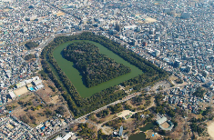

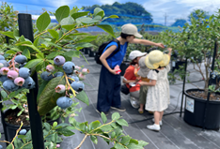
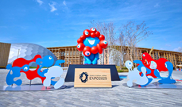
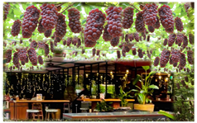
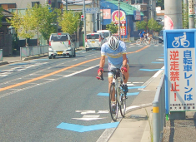
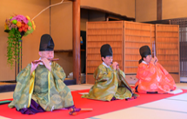

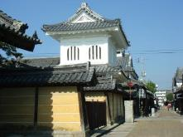

地域の活性化に向けた取組み～②誘客による賑わい創出
国内外からの誘客・府内全域での周遊促進
地域資源を活用した誘客
「山・里・海」の特性を生かした誘客
市町村支援・府内全域での周遊促進
歴史・文化資源の活用
「山と里のおもてなし」による誘客
市町村における観光施策への支援​
府・堺市・羽曳野市・藤井寺市が一体となり、価値や魅力を発信し、気球の活用など古墳群エリアへの来訪を促進
明治の森箕面国定公園や、金剛生駒紀泉国定公園等の自然公園施設について、魅力や利便性の向上、安全性の確保、モデルコース設定等により周辺山系への周遊を促進
観光客の受入れ環境の向上や観光拠点の魅力向上、誘客促進に係る事業への支援、来阪旅行者の滞在データなど、データに基づいた適切な観光施策の​企画立案に対する伴走支援
歴史・文化などのポテンシャルを活かした誘客施策の展開により、地域への観光客誘導を実現
金剛生駒紀泉国定公園
観光コンテンツのビジネス化支援
仁徳天皇陵古墳（百舌鳥・古市古墳群）
府民の森ちはや園地・金剛山周辺地域でのにぎわいづくりと農林業の振興の取組みを推進
市町村や観光施設のPR、観光関連事業者とのマッチングを行う商談会の実施などを通じて、各地域の周遊コンテンツによる地域活性化の商品化・ビジネス化を促進
万博レガシーの活用と継続的な誘客
観光農園や直売所など農空間等における地域資源を活用した「滞在型観光」を推進
府内周遊ネットワークの構築
万博公式キャラクター「ミャクミャク」のモニュメント等を活用し、府域各地における観光振興を図る
古民家などを宿泊拠点等として活用し、新たな観光拠点を創出
観光農園
万博を契機に構築した鉄道会社・関係団体等の連携関係など、周遊促進に向けた組織体制を構築し、継続的な大阪への誘客・周遊をさらに促進
万博記念公園駅前周辺地区において、「大規模アリーナを中核とした大阪・関西を代表する新たなスポーツ・文化の拠点づくり」を推進
ガストロノミーを活かした観光資源として、推し食材の発掘、産地の歴史や文化等も含めた大阪産(もん)の魅力を向上
提供：２０２５年日本国際博覧会協会
国内外からの来訪者が安全・快適に府内を周遊できるよう、サイクルラインを整備
（淀川・大和川・石川リバーサイドサイクルライン、大阪ベイサイドサイクルライン）
ぶどう畑を感じられるテラスのイメージ
地域での多様な賑わいづくり
「海のおもてなし」による誘客
府内各地での文化・芸術・スポーツ等のイベント等の充実により地域の魅力を発信
浜寺水路周辺地区の旧市民会館・図書館跡地の活用や、りんくうタウン周辺をはじめ臨海部の拠点をつなぎ、回遊性を高める取組等の促進
大阪ベイサイドサイクルライン
りんくうタウン周辺
「ビュースポットおおさか」（美しい景観100選）を活用・発信し、自然やまちなみ、歴史的建築物など景観資源への誘客を促進
市町村が有する観光コンテンツについて、AI等デジタル媒体を活用した旅行者への最適な情報発信を展開​
取組例：鍵屋花屋敷～市立枚方宿鍵屋資料館で
花と雅楽を楽しもう～
淡輪・箱作周辺地域について、青少年海洋センターやせんなん里海公園を含む地域の一体的な活性化に向けた検討
青少年海洋センター
ビュースポットおおさか_「富田林寺内町」

Slide 4
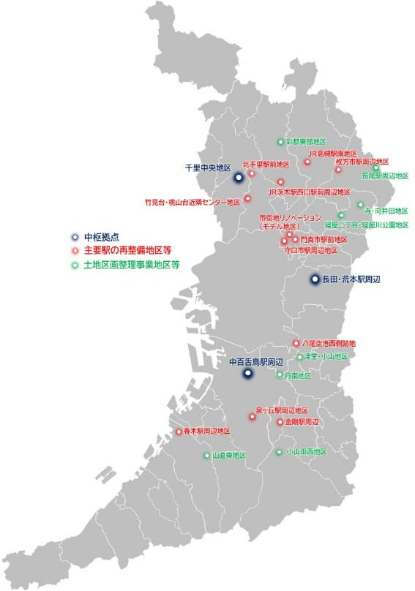
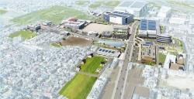
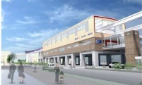
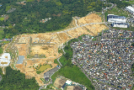
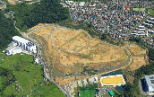
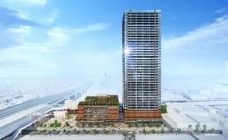
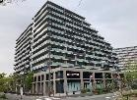
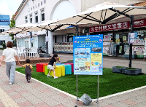
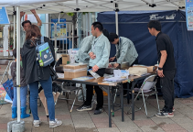
地域の活性化に向けた取組み～③地域のまちづくり・都市基盤
地域のまちづくり
産業用地の創出（再掲）
中枢拠点の形成
幹線道路沿道等における土地区画整理事業や地区計画による土地利用誘導等の市街地整備により、新産業の創出や産業の集積に不可欠な用地を創出
南北軸や東西軸を支える地域の中枢拠点を形成
土地区画整理事業
千里中央地区
北大阪の中核的な都市拠点として、地区周辺の公園と連携した多様な魅力に富む競争力のある一大商業核の形成や、千里ニュータウンの地区センター機​能の充実をめざす
【幹線道路沿道】
・第二京阪道路沿道
・外環状線等沿道
・泉州山手線沿道 等
※右図参照
事業化検討パートナーの提案
出典：千里中央地区活性化基本計画＜改定版＞より抜粋
出典：津堂・小山地区まちづくり協議会ニュースより抜粋
長田・荒本駅周辺
東西都市軸の「東部大阪中枢エリア」として、大阪モノレール延伸による新たな結節点にふさわしい都市機能の誘導を図り、商業・業務機能の強化や来訪者受入環境、居住機能の充実をめざす
彩都東部地区
彩都において、まとまった産業用地を創出し、ライフサイエンス関連施設や物流施設、データセンターなどの産業集積の機能を組み込み、経済成長を促す産業拠点の形成をめざす
中百舌鳥駅周辺
【C区域】
【A区域】
「交流・活動が生まれるひと中心のエリアを形成」をコンセプトとし、中百舌鳥駅周辺エリアを活性化​
出典：彩都協議会パンフレット
出典：「中百舌鳥駅周辺活性化基本方針」（堺市）より抜粋
主要駅周辺等の再整備
地域における「まちづくりビジョン」の策定
駅周辺やニュータウン近隣センターへの都市機能充実に向けた再整備、公民が連携した市街地のリノベーションを進め、​地域の活性化を推進
府と市町村が連携し、地域の実情を踏まえた、将来のまちづくりの方針や具体的取組みを盛り込んだビジョン（南河内まちづくりビジョンなど）を検討
門真市駅前地区の再整備（イメージ）
近隣センターの活性化（新千里東町）
※特定業務代行者のプレスリリースより抜粋
公民連携による金剛駅前まちづくり社会実験イベント

Slide 5
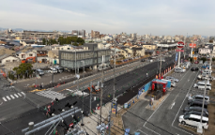
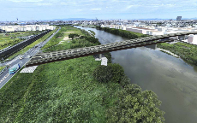
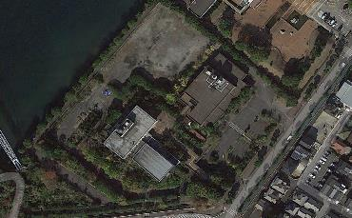
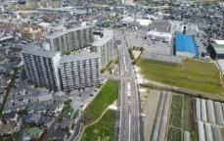

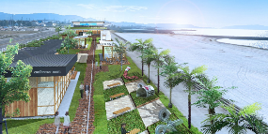
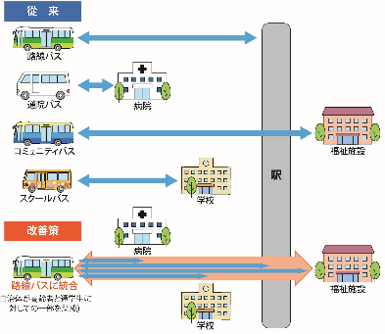
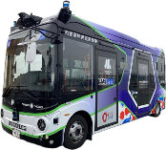
地域の活性化に向けた取組み～③地域のまちづくり・都市基盤
地域のまちづくり・交通基盤の整備
ベイエリアの集客交流拠点
道路ネットワークの充実・強化
夢洲や堺旧港から、浜寺公園周辺や阪南港、りんくうタウンを経て、せんなん里海・岬地区 に至るまでのベイエリア全体の活性化に向けたまちづくりを推進​
国土軸やベイエリア・関空等へのアクセス道路・府県間道路など、７放射軸・３環状軸の形成をはじめとした都市の骨格となる道路ネットワークの充実・強化
高石・泉大津エリア
浜寺水路周辺エリアにおいて、 旧市民会館・図書館跡地の活用や、近隣スポーツ施設等との連携により、エリア一帯の活性化を図る
(都)三国塚口線
(都)八尾富田林線 ※イメージ図
出典：高石市ホームページ 旧市民会館・図書館跡地
りんくうタウン・府営りんくう公園の活性化
P-PFI制度を活用し、ビーチスポーツ施設、レストラン、アート・ビジネス施設などの整備を進め、２０２７年４月にオープン​予定
(都)大阪岸和田南海線
(都)泉州山手線 ※イメージ図
地域公共交通の確保・維持
大阪・関西万博で披露された自動運転バスを活用し、 南河内地域で実証実験を行うなど、持続可能な地域 公共交通の確保に向けた市町村の取組みを支援
【共創の取組】
出典：事業予定者の提案資料より作成
今後、関係機関との協議を踏まえ、変更となる可能性あり
阪南・岬エリア
市町村や交通事業者と連携し、事業者等による運転士確保や車両購入等への支援、学校や病院等多様な主体との共創事業モデルの創出・取組拡大等を推進し、持続可能な地域公共交通の確保を図る
せんなん里海公園やせんなん里海公園などを活用したエコツーリズムや海洋研修、体験観光の促進などを推進
民間活力の導入など民間事業者の創意工夫を取り入れ、魅力ある「新たなみさき公園」づくりを推進
万博会場で走行した自動運転バス
（Osaka Metro提供）
画像提供：阪南市

